Slide 1
La Refondation de l’Ecole
Communication aux familles
Groupe de travail des chefs d’établissement déchargés - Enseignement Catholique de Loire-Atlantique - Juin 2016

Slide 2
LE
CYCLE 3
CM1 - CM2 - 6ème

Slide 3
LES CARACTERISTIQUES DES ENFANTS
C’est une tranche d’âge , avant la puberté, qui est
une période privilégiée
pour les apprentissages.

Slide 4
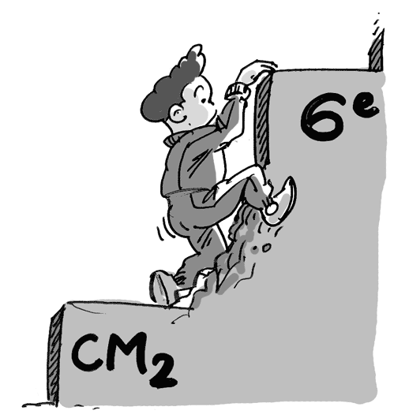
LES SPECIFICITES
 consolider les apprentissages fondamentaux engagés au cycle 2
 permettre une meilleure transition entre l’école et le collège :
continuité et progressivité
au sein des 3 années du cycle.

Slide 5
LES MODALITES D’APPRENTISSAGE
Enseigner des stratégies de travail pour comprendre et apprendre à apprendre.
Développer un parcours d’apprentissage intégrant la continuité, la progressivité, les adaptations et les individualisations.

Slide 6
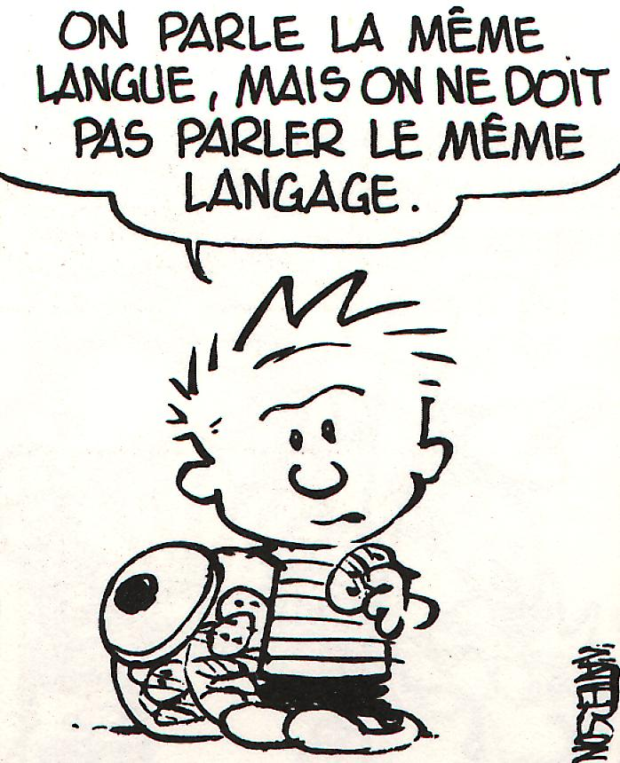
LA PLACE DES LANGAGES
La maîtrise de la langue reste un objectif central du cycle 3
Il doit assurer une autonomie suffisante aux élèves en lecture
et écriture pour aborder le cycle 4.
Les textes littéraires font l’objet d’une étude de plus en plus
approfondie pour se construire une première culture littéraire .
le cycle 3 doit favoriser la diversité des langages (artistiques,
scientifiques, numériques …) pour mieux penser et
communiquer

Slide 7
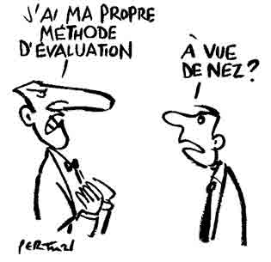
L’ EVALUATION
Porter sur la personne de l’élève, un regard constructif,
qui lui permet d’avancer « un regard qui fait grandir ».
Privilégier une évaluation positive, simple et lisible,
valorisant les progrès.
Développer des modalités d’évaluation (évaluation
formative, co-évaluation, auto-évaluation…) qui
favorisent la réussite de tous les élèves.

Slide 8
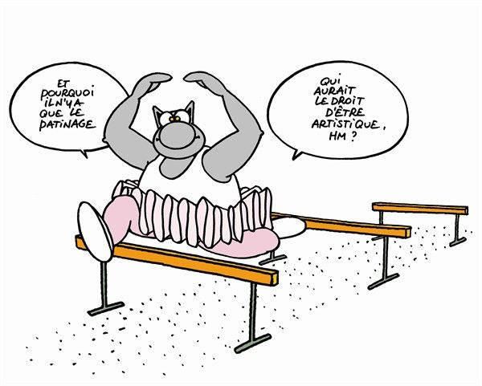
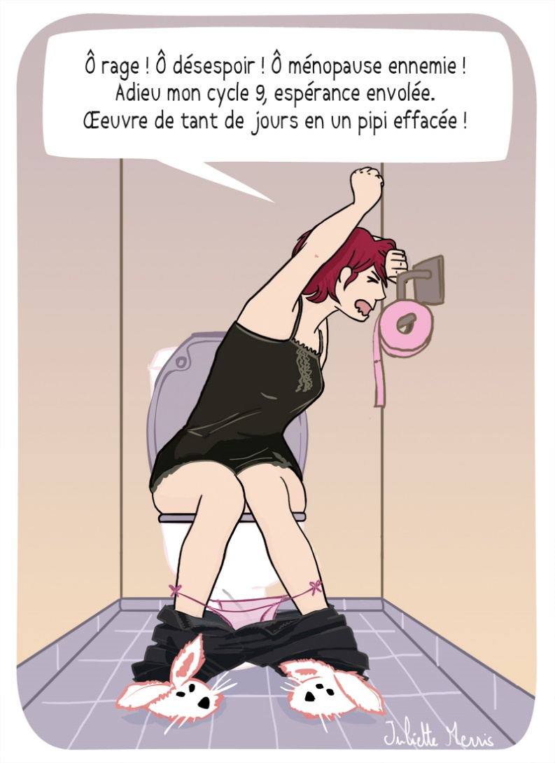
LES PARCOURS EDUCATIFS
A développer au fil des années :
▪ Parcours Educatif Artistique et Culturel
▪ Parcours Citoyen
▪ Parcours Santé
Parcours Avenir à partir de la 6ème

Slide 9
LA LIAISON ECOLE-COLLEGE
Le cycle 3 favorise la continuité éducative et pédagogique entre l’école et le collège (mise en place d’instances de type conseil écoles-collège)
Elle s’attache à favoriser le suivi des élèves

